Slide 1

Simulazione del traffico DATI SU una rete cellulare
BIG DATA ANALYTICS & MACHINE LEARNING
PROF. Domenico POTENA
Nicola Carletti Iacopo Simoncini

Slide 2
Obiettivi
Simulare il comportamento di una rete cellulare
Estrarre dalla simulazioni dati utili a comprendere la variazione nel tempo del traffico sulla rete
Produrre due dataset a partire dai dati ottenuti

Slide 3
Terminologia
Pacchetto: unità minima di dato inviato in ns3
Frame: equivalente ad un pacchetto
Segmento: partizioni di video suddivise in 100 frame
UE: terminali
eNb: antenne

Slide 4
NS3-DASH
Ns3 è la libreria (per c++) che abbiamo utilizzato per simulare la rete
Ns3-dash è il modulo aggiuntivo per ns3 che permette di simulare l’utilizzo del protocollo dash

Slide 5
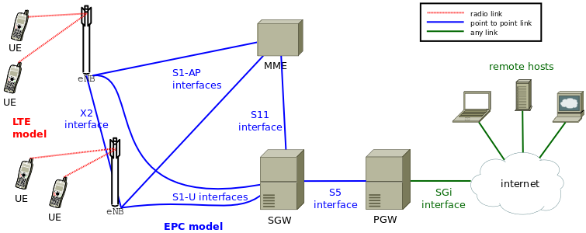
Topologia

Slide 6
simulazione
La simulazione della rete è stata effettuata con i seguenti parametri:
200 terminali
20 antenne
1 ora di durata della simulazione
Terminali liberi di muoversi su un quadrato di lato 10000 metri
5 metri al secondo di velocità massima dei terminali

Slide 7
Generazione dei dataset
Dalla simulazione vengono estratti quattro log relativi alle diverse statistiche di rete di interesse (discusse nel seguito)
Tramite uno script Python vengono generati due dataset unendo, in modo coerente, i vari file di log
Il primo dataset contiene unicamente le statistiche relative ai dati ricevuti dai nodi, ogni istanza del dataset viene generata alla completa ricezione di un segmento del video, da parte di un nodo
Il secondo dataset contiene le stesse statistiche e, in aggiunta, le informazioni relative allo stato della rete. In questo caso tra le istanze del dataset intercorrono 0.5 secondi

Slide 8
TRAFFICO DATI
I parametri relativi al traffico dati sono i seguenti:
dim_packets: dimensione media pacchetti ricevuti
count_packet: numero pacchetti ricevuti dall’inizio della simulazione
new_bit_rate: il bitrate attuale
old_bit_rate: il bitrate nella precedente istanza del dataset relativa al nodo considerato
est_bit_rate: il bitrate che l’algoritmo ipotizza nella successive istanza del dataset relativa al nodo considerato
inter_time: tempo intercorso tra un’istanza e la successive senza invio dati
throughput: throughput medio calcolato dall’inizio della simulazione

Slide 9
MAC/MCS
mac throughput: il throughput calcolato a livello mac
mcs: per questo parametro relativo allo stato della rete cellulare sono state calcolate le statistiche relative alla moda, alla mediana, il valore minimo e massimo

Slide 10
RSRP/SINR
Questi due parametri sono relativi allo stato della rete cellulare.
Per i valori relativi al parametro rsrp sono state calcolate media e mediana, mentre per il parametro sinr solo la media.

Slide 11
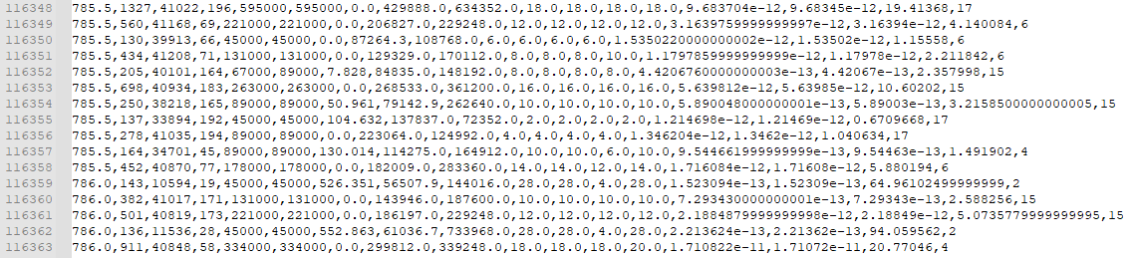
Log_o5.csv

Slide 12
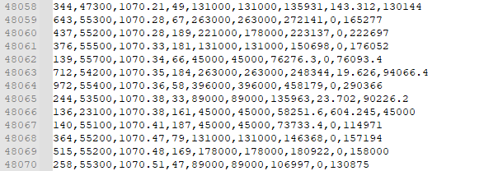
Log_segmento.csv

